Slide 1
스토리지 기술의 변천과 DB에 끼치는 영향
발표자- JiYong Kim

Slide 2
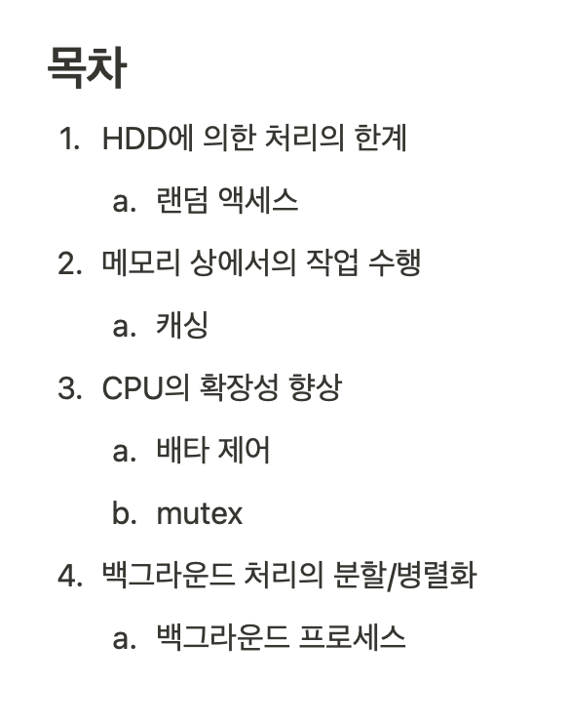

Slide 3
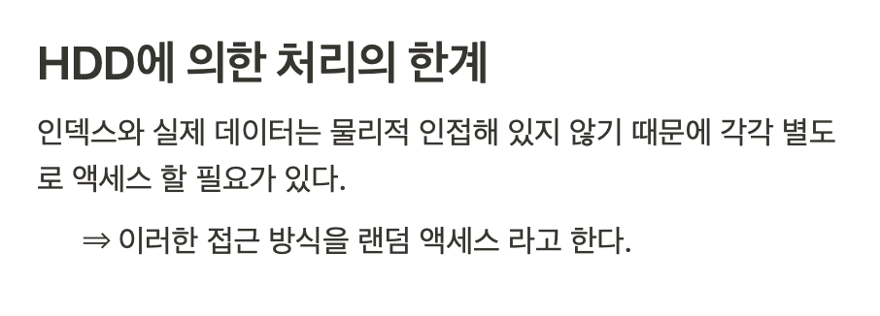

Slide 4
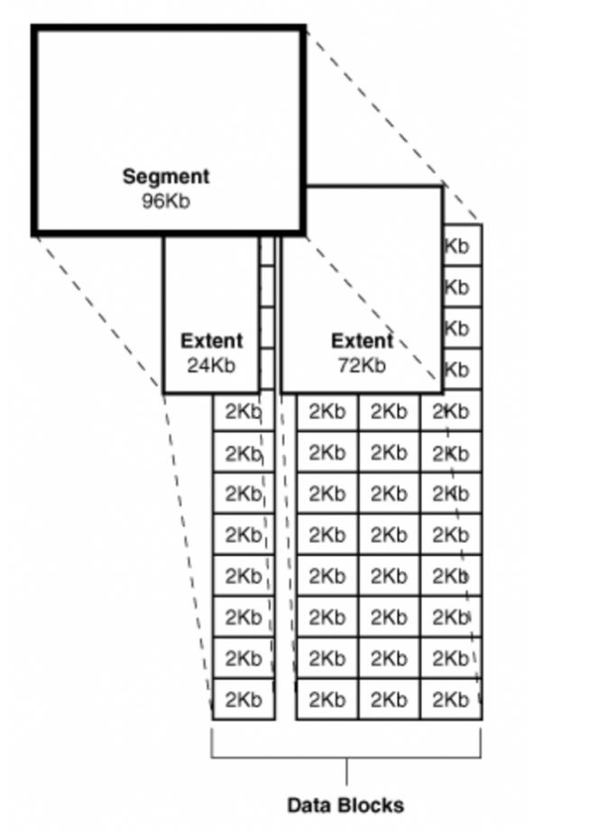
데이터 액세스 방식
- Sequential Access
(Full Table Scan)
- Random Access

Slide 5
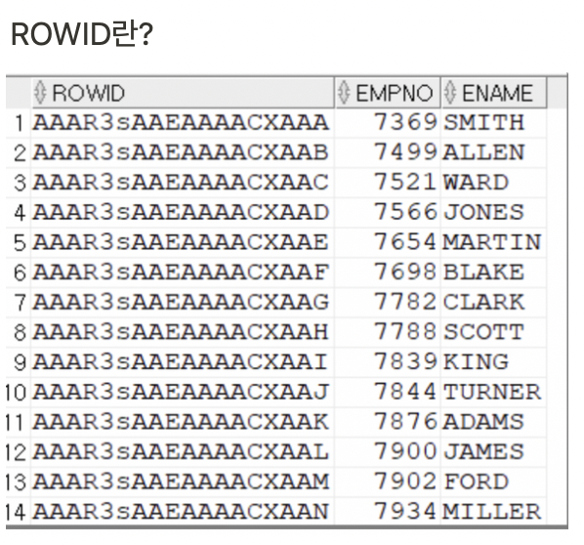
< 그렇다면 언제 랜덤 액세스가 발생할까? >

Slide 6
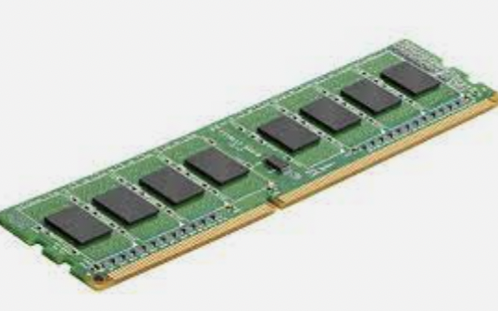
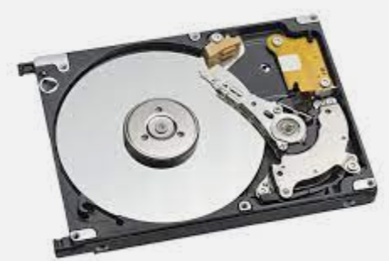
< 메모리상에서의 작업 수행 >
< Fast >
Data Access
<메모리>
< Slow>
Data Access
< HDD >

Slide 7
< 캐시 사용 >
+
+
<메모리>
<메모리>
<메모리>

Slide 8



< CPU의 확장성 향상 >
Critical Section
Thread 1
Thread 1

Slide 9
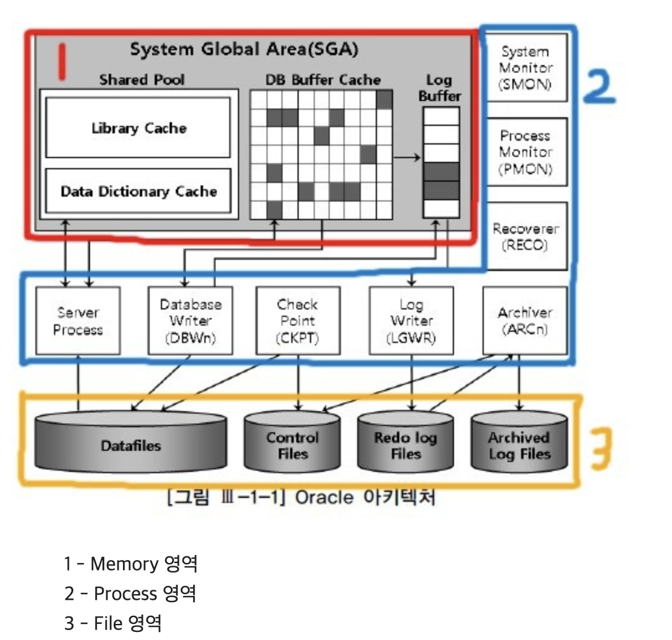
< 백그라운드 처리의 분할/병렬화 >

Slide 10
이상으로 발표 마치겠습니다. 감사합니다.

